Slide 1


اتجاهات معاصرة في القيادة التربوية
Contemporary Educational
Leadership
Prepared by Dr. Rehab Elshafie
Lecture 7

Slide 2


المحاضرة السابعة
7
إدارة الأزمات والمخاطر المؤسسية في البيئة التعليمية

Slide 3







المحاضرة السابعة: إدارة الأزمات والمخاطر المؤسسية في البيئة التعليمية
01
04
01
الأزمة
الأزمة وخصائصها، وأسبابها
معوقات ومتطلبات إدارة الأزمات
02
المراحل
02
05
مقارنة
03
مراحل نشوء الأزمات، ومناهج تشخيصها
المخاطر المؤسسية، وإدارتها
معوقات ومتطلبات
04
03
06
المخاطر
05
إدارة الأزمات والإدارة بالأزمات
أنواع المخاطر المؤسسية، وأهمية إدارتها، وطرق التعامل معها
أنواعها وطرق التعامل
06

Slide 4


مقدمة
يشهد العصر الحديث تطورًا متسارعًا أدى إلى اتساع تأثير الأزمات على المؤسسات والمجتمعات، بما فيها القطاع التعليمي. وقد غدت إدارة الأزمات فرعًا علميًا مستقلًا يعتمد على أساليب منهجية للتنبؤ بالمخاطر والاستعداد لها والتعامل معها بكفاءة، مع الحد من آثارها واحتواء نتائجها.

Slide 5






مفهوم الأزمة
الأزمة موقف مفاجئ أو متصاعد يهدد استقرار المؤسسة ويؤثر في قدرتها على الاستمرار في أداء مهامها. وتزداد خطورتها عند اقترانها بضيق الوقت ونقص المعلومات والحاجة إلى قرارات سريعة.
خصائص الأزمة
نقص المعلومات
ضيق الوقت
التهديد
المفاجأة
سرعة التصعيد

Slide 6
الخصائص الأساسية للأزمات:
تتسم الأزمات بمجموعة من السمات التي تميزها عن غيرها من المواقف الإدارية العادية، فهي غالبًا ما تظهر بصورة مفاجئة، وتتسم بالتعقيد والتشابك، كما ترتبط بنقص المعلومات وضيق الوقت وارتفاع مستوى التهديد. وتؤدي هذه الخصائص مجتمعة إلى خلق حالة من القلق والضغط تستدعي استجابة سريعة وفاعلة.
نقص المعلومات
التعقيد والتشابك
المفاجأة والعنف
عدم وضوح الرؤية وتضارب البيانات في بدايات الأزمة.
تتداخل أسباب الأزمة ونتائجها مما يجعل التعامل معها أكثر صعوبة.
تظهر الأزمة فجأةً وتستحوذ بسرعة على اهتمام الأفراد والمؤسسة.
ضيق الوقت والتهديد
الخوف والقلق
تستدعي قرارات سريعة تحت ضغط، وتمثل خطرًا على الموارد والاستمرارية.
تولّد الأزمة حالة توتر وارتباك لدى الأفراد والمؤسسات.

Slide 7
أسباب الأزمات:
تنشأ الأزمات نتيجة تفاعل عوامل إدارية وبشرية وتنظيمية متعددة، وتظهر حين تتراكم المشكلات دون معالجة فاعلة ومن أبرزها ما يلي:
الأخطاء البشرية
سوء الفهم.
ضعف الإدراك.
التسرع في استخدام السلطة.
تعارض المصالح
تضارب الأهداف
انعدام الثقة بين أطراف المؤسسة.
ضعف العمل المؤسسي
التفكير التقليدي الجامد
ضعف التقدير والتقويم.

Slide 8
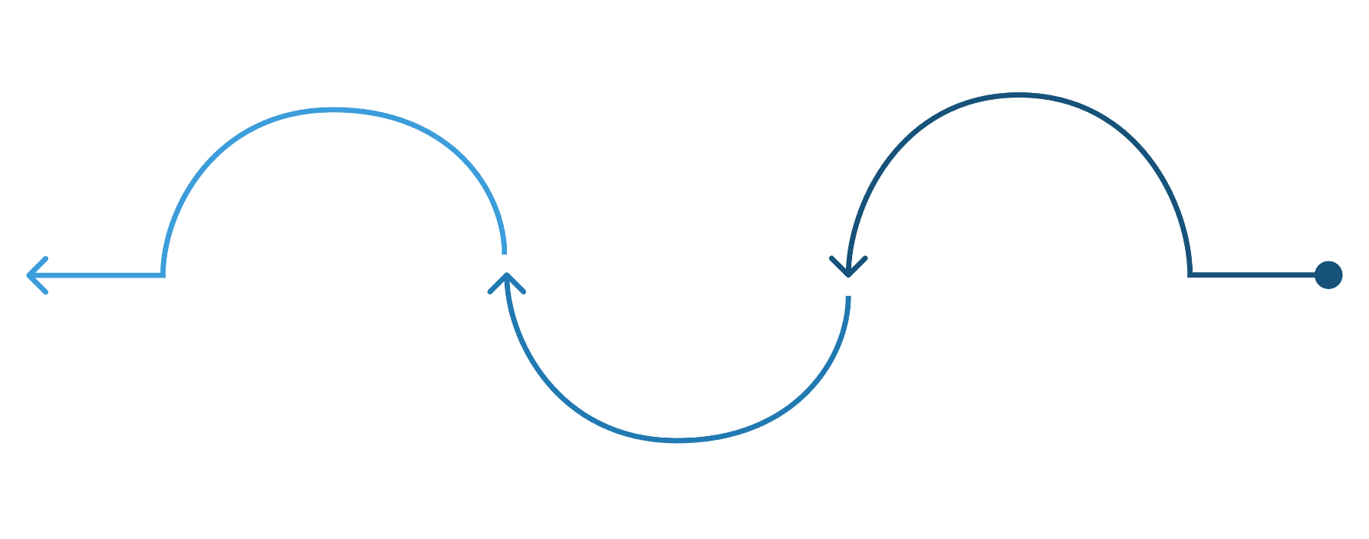
مراحل نشوء الأزمة وتطورها:
يمكن تلخيص مراحل الأزمة في ثلاث مراحل رئيسية:
مرحلة أثناء الأزمة
مرحلة ما بعد الأزمة
مرحلة ما قبل الأزمة
تبدأ عند وقوع الأزمة فعليا، وتشمل الاستجابة السريعة واحتواء الأضرار، اتخاذ القرارات المناسبة لتقليل الخسائر
التركز على تعافي، واستعادة النشاط المؤسسي، واستخلاص الدروس المستفادة، وتطوير الخطط الوقائية المستقبلية
تشمل الاستعداد المبكر، ورصد مؤشرات الخطر، اتخاذ الإجراءات الوقاية للحد من احتمالية وقوع الأزمة
في البيئة التعليمية: تضمن هذه المراحل استمرارية التعلم وحماية الطلبة والعاملين، مع تقليل الآثار السلبية للأزمات في كل مرحلة.

Slide 9

مراحل تطور الأزمات
تمر الأزمة عادةً بعدة مراحل متتابعة، تبدأ بإشارات مبكرة قد لا تحظى بالانتباه الكافي، ثم تتطور تدريجيًا مع تراكم المسببات وضعف المعالجة، إلى أن تصل إلى مرحلة الذروة، قبل أن تبدأ في الانحسار والتراجع إذا تمت إدارتها بصورة فاعلة. ويساعد فهم هذه المراحل المؤسسة على التدخل في الوقت المناسب، واختيار الاستجابة الأنسب في كل مرحلة.

Slide 10
مراحل تطور الأزمة التفصيلية
1
الإنذار المبكر
تظهر في هذه المرحلة مؤشرات أولية أو إشارات تنبّه إلى احتمال وقوع أزمة في المستقبل. وقد تتمثل هذه المؤشرات في شكاوى متكررة، أو خلل إداري، أو ضعف في التواصل، أو بوادر توتر داخل المؤسسة. وغالبًا ما تكمن خطورة هذه المرحلة في تجاهل تلك الإشارات أو التقليل من أهميتها.
نشوء الأزمة
2
تبدأ الأزمة هنا في التشكل بصورة أكثر وضوحًا نتيجة تراكم المشكلات أو عدم التعامل الجاد مع مؤشرات الإنذار المبكر. وفي هذه المرحلة تنتقل المؤسسة من مجرد احتمال وقوع الأزمة إلى بداية ظهورها الفعلي، بما يستدعي الانتباه واتخاذ إجراءات احترازية سريعة.
3
تفاقم الأزمة
في هذه المرحلة تتسع الأزمة وتزداد آثارها السلبية، ويظهر الخلل بشكل أكبر في الأداء والقرارات والتواصل بين الأطراف المعنية. كما تبدأ انعكاسات الأزمة في التأثير على سير العمل واستقرار المؤسسة، وقد تصبح المعالجة أكثر تعقيدًا إذا تأخر التدخل.

Slide 11
تابع: مراحل تطور الأزمة التفصيلية
4
الانفجار والذروة
تصل الأزمة في هذه المرحلة إلى أعلى درجاتها من حيث التأثير والخطورة والضغط. وتكون المؤسسة أمام موقف حرج يتطلب قرارات سريعة وحاسمة للحد من الخسائر والسيطرة على الموقف. وغالبًا ما تكون هذه المرحلة الأكثر حساسية بسبب ارتفاع مستوى التوتر واتساع دائرة التأثر بالأزمة.
الانحسار والتراجع
5
تبدأ الأزمة في هذه المرحلة بفقدان حدتها تدريجيًا نتيجة التدخل والمعالجة ووضوح الرؤية بشكل أكبر. وتظهر مؤشرات أولية على استعادة السيطرة، كما تبدأ آثار الأزمة في التراجع، إلا أن المؤسسة تظل بحاجة إلى المتابعة الدقيقة حتى لا تتجدد الأزمة أو تظهر آثارها مرة أخرى.
6
التعافي والدروس
تعود المؤسسة تدريجيًا إلى وضعها الطبيعي، وتبدأ مرحلة التقييم والمراجعة لما حدث. وتُعد هذه المرحلة بالغة الأهمية لأنها لا تقتصر على إنهاء الأزمة، بل تشمل أيضًا تحليل أسبابها، وتحديد جوانب القوة والقصور في التعامل معها، والاستفادة من الدروس المستخلصة لمنع تكرارها مستقبلًا.

Slide 12

مناهج تشخيص الأزمة
يُعد تشخيص الأزمة خطوة أساسية لفهم طبيعتها وأسبابها ودرجة تأثيرها، لأنه يساعد المؤسسة على اختيار أسلوب الاستجابة المناسب. وتتنوع مناهج تشخيص الأزمات بحسب زاوية النظر إليها وطريقة تحليلها، ومن أبرزها ما يأتي:
المنهج البيئي
3
المنهج التاريخي
2
المنهج الوصفي التحليلي
1
يقوم على دراسة البيئة التي نشأت فيها الأزمة، سواء كانت بيئة داخلية أو خارجية، لفهم الظروف والعوامل المحيطة التي أسهمت في ظهورها أو تفاقمها.
ينطلق من أن الأزمة لا تظهر بصورة مفاجئة تمامًا، بل تسبقها أسباب ومؤشرات وعوامل تراكمية. ولذلك يعتمد على تتبع جذور الأزمة ومراحل تطورها عبر الزمن.
يركز هذا المنهج على وصف الأزمة وتحليل عناصرها وأبعادها المختلفة، بهدف تكوين صورة واضحة عن طبيعتها ومظاهرها وأطرافها المتأثرة.

Slide 13
تابع: مناهج تشخيص الأزمة
منهج دراسة الحالة:
4
يعتمد على تحليل أزمة محددة بصورة معمقة، باعتبارها حالة مستقلة يمكن من خلالها فهم طبيعة الأزمة واستخلاص نتائج عملية قابلة للاستفادة.
منهج النظم
منهج الدراسات المقارنة
5
6
ينظر إلى الأزمة باعتبارها ناتجة عن تفاعل مجموعة من العناصر داخل المؤسسة وخارجها، لذلك يهتم بتحليل العلاقات بين هذه العناصر وتأثيرها في نشوء الأزمة وتطورها.
يركز على مقارنة الأزمة الحالية بأزمات مشابهة حدثت في مؤسسات أو فترات مختلفة، بهدف التعرف على أوجه التشابه والاختلاف والاستفادة من الخبرات السابقة.

Slide 14

مفهوم إدارة الأزمات
هي مجموعة من الإجراءات والخطط المنظمة التي تهدف إلى التنبؤ بالأزمات والاستعداد لها، والتعامل معها بكفاءة عند وقوعها، ثم الحد من آثارها واستعادة النشاط المؤسسي. بعد انتهائها وتشمل:
رصد مؤشرات الخطر والإنذار المبكر.
الاستعداد والتخطيط المسبق.
سرعة الاستجابة واتخاذ القرار.
الحد من الخسائر وحماية الأفراد.
التعافي واستخلاص الدروس المستفادة
في العملية التعليمية تسهم إدارة الأزمات في ضمان استمرارية التعلم، وحماية الطلبة والعاملين، وتقليل الاضطراب في الأداء المؤسسي.

Slide 15
ملامح إدارة الأزمات
التنبؤ المبكر
1
المتابعة المستمرة ورصد مؤشرات الخطر قبل وقوع الأزمة.
التخطيط المسبق
2
الاستعداد لمواجهة المواقف الطارئة والحد من آثارها.
فريق متخصص
3
امتلاك المهارات والخبرات اللازمة للتعامل مع الأزمة.
توظيف الموارد
4
استثمار الإمكانات البشرية والمادية بصورة فعّالة أثناء الأزمة.
القرار السريع
5
السيطرة على الموقف وتقليل الخسائر باتخاذ قرارات مدروسة.
التعلم المستمر
6
استخلاص الدروس من كل أزمة لتحسين الاستجابة مستقبلًا.

Slide 16

إدارة الأزمات VS الإدارة بالأزمات:
إدارة الأزمات ✅
الإدارة بالأزمات ⚠️
أسلوب إداري منظم يهدف إلى:
استخدام الأزمات أداةً إدارية من أجل:
التنبؤ بالأزمة والاستعداد لها
الحد من الخسائر والسيطرة على الموقف
استعادة النشاط والاستفادة من الدروس
توجيه الأفراد والضغط عليهم
تشتيت الانتباه أو فرض تغييرات
خلق توتر لتحقيق أهداف مؤقتة
إدارة الأزمات منهج علمي لحماية المؤسسة، أما الإدارة بالأزمات فهي أسلوب قد يفاقم المشكلات ويؤثر سلبًا في البيئة التعليمية.

Slide 17
أهداف إدارة الأزمات:
توفير الموارد
رصد التهديدات
تجهيز الإمكانات البشرية والمادية اللازمة للمواجهة.
تحديد مصادر الخطر والتخطيط الوقائي للتعامل معها.
منع التكرار
التنسيق والاتصال
تحليل نقاط القوة والضعف واستخلاص الدروس لتحسين الاستجابة.
دعم الاتصال بين الجهات المعنية وتعزيز التعاون أثناء الأزمة.

Slide 18
تابع: أهداف إدارة الأزمات:
الحد من الخسائر
التنبؤ بالأزمات المحتملة
و السيطرة على الموقف بسرعة وكفاءة
والاستعداد المبكر لها
في المؤسسة التعليمية تهدف إدارة الأزمات إلى حماية الطلبة والعاملين، وضمان استمرارية العملية التعليمية، وتقليل الآثار السلبية على الأداء المؤسسي.
تحليل نقاط القوة والضعف
للاستفادة منها في تحسين الاستجابة

Slide 19

معوقات نجاح إدارة الأزمات
من أبرز المعوقات التي قد تحد من فاعلية إدارة الأزمات:
معوقات الاتصال
ضعف تدفق المعلومات وسوء التنسيق بين الجهات المعنية، تأخر نقل التعليمات.
معوقات تنظيمية
غموض الأدوار وتداخل المسؤوليات وضعف التخطيط.
معوقات المعلومات
نقص البيانات أو عدم دقتها وقت الأزمة، أو تأخر في الحصول عليها
في المؤسسة التعليمية تؤثر هذه المعوقات في سرعة الاستجابة، ودقة القرار، واستمرارية العملية التعليمية أثناء الأزمة.
معوقات بشرية
الخوف والتردد وضعف التدريب ومقاومة التغيير.

Slide 20
متطلبات نجاح إدارة الأزمات
التدريب المتواصل
التنسيق والتواصل
الاستعداد الدائم
برامج تدريبية منتظمة للعاملين والطلبة على إجراءات الطوارئ.
قنوات اتصال فعّالة وتنسيق مستمر بين الأطراف.
الجاهزية المستمرة والخطط المحدّثة لمواجهة الطوارئ.
تفويض الصلاحيات
الإنذار المبكر
توزيع واضح للمسؤوليات وغرفة مخصصة لإدارة الأزمات.
نظام متكامل لرصد المخاطر والتنبيه قبل وقوع الأزمة.
في المؤسسة التعليمية تسهم هذه المتطلبات في سرعة الاستجابة، وحماية الطلبة والعاملين، وضمان استمرارية العملية التعليمية.

Slide 21
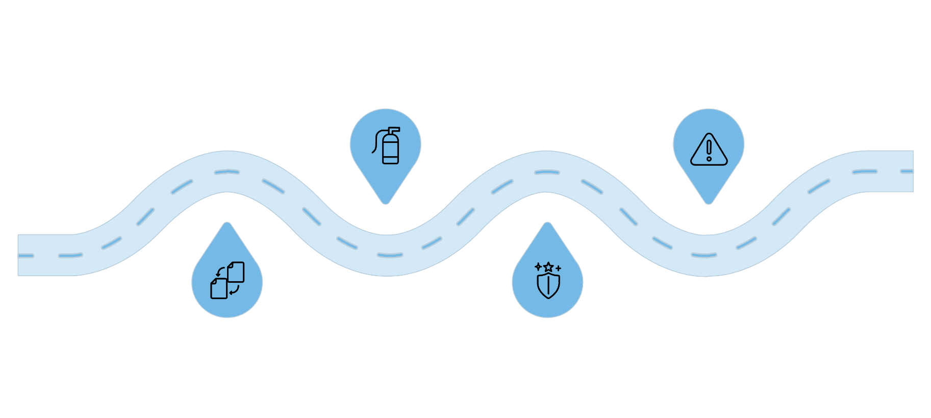
مراحل إدارة الأزمات
الاحتواء
اكتشاف
تقليل الأضرار واستجابة فورية
رصد إشارات الإنذار المبكرة
الاستعادة والتعلم
الاستعداد
استئناف الأنشطة التعليمية
التخطيط والوقاية والبروتوكولات
في المؤسسة التعليمية، تضمن هذه المراحل استمرارية التعلم وتقليل تعطّل الدراسة، مع رفع جاهزية المؤسسة للتعامل مع الطوارئ المستقبلية.

Slide 22
مراحل إدارة الأزمات
مرحلة اكتشاف إشارات الإنذار المبكر:
يتم فيها رصد المؤشرات التي قد تنذر بوقوع أزمة واتخاذ إجراءات استباقية.
مرحلة الاستعداد والوقاية
تشمل التخطيط المسبق، وتحديد المسؤوليات، وتجهيز الموارد اللازمة للمواجهة.
مرحلة احتواء الأضرار
تركز على الحد من الخسائر والسيطرة على الموقف وتقليل الآثار السلبية للأزمة.
مرحلة استعادة النشاط والتعلم
يتم فيها إعادة تشغيل العمل تدريجيًا وعودة المؤسسة إلى وضعها الطبيعي، وتقييم الأزمة واستخلاص الدروس المستفادة، وتطوير خطط التحسين المستقبلية

Slide 23

الأساليب التقليدية غير الفعالة
إنكار الأزمة
عدم الاعتراف بوجود الأزمة أو التقليل من خطورتها.
التأجيل والتجزئة
تأجيل التعامل مع الأزمة أو تفريغها من محتواها شكليًا.
إقصاء الأطراف الفاعلة
في المؤسسة التعليمية تؤدي هذه الأساليب إلى ضعف الاستجابة، وتعطّل القرار، وزيادة الآثار السلبية على العملية التعليمية.
استبعاد الأطراف المؤثرة بدلًا من إشراكها في الحل.
ترك الضغوط تتفاقم
إهمال المؤشرات الداخلية مما يُعجّل بانفجار الأزمة.

Slide 24

أساليب حديثة وفعالة في مواجهة الأزمات
الإنذار المبكر والتخطيط الوقائي.
تشكيل فريق إدارة أزمة
سرعة اتخاذ القرار، والاتصال والتنسيق الفعال.
احتواء الأضرار واستمرارية العمل والتعافي
التقييم واستخلاص الدروس المستفادة
في المؤسسة التعليمية تساعد هذه الأساليب على حماية الطلبة والعاملين، والحد من تعطّل الدراسة، وضمان استمرارية العملية التعليمية.

Slide 25




أمثلة على الأزمات في المؤسسة التعليمية
أزمات سمعة
أزمات صحية
أزمات السلامة
أزمات تقنية
الأزمات الإعلامية وتداول معلومات غير دقيقة تؤثر في صورة المؤسسة.
الأوبئة والأزمات الصحية التي تستدعي التباعد وتعطّل الدراسة.
الحرائق، الكوارث الطبيعية، المشكلات الأمنية داخل الحرم التعليمي.
انقطاع الأنظمة الإلكترونية، تعطّل منصات التعلم، تسرّب البيانات.
وتتطلب هذه الأزمات خططًا واضحة للاستعداد، والاستجابة، والتعافي، مع تحديد الأدوار والمسؤوليات داخل المؤسسة.

Slide 26
استراتيجيات تعزيز جاهزية المؤسسة التعليمية
لرفع كفاءة المؤسسة التعليمية في إدارة الأزمات والمخاطر، يوصى بما يلي:
التدريب والمحاكاة
تدريب العاملين والطلبة على سيناريوهات الطوارئ المحتملة.
إعداد خطة متكاملة
خطة شاملة لإدارة الأزمات والمخاطر مع تحديد واضح للأدوار.
المراجعة الدورية
تحديث الخطط ومراجعتها بانتظام لضمان فاعليتها المستمرة.
تعزيز قنوات الاتصال
بناء شبكة اتصال داخلية وخارجية قوية وموثوقة.
النتيجة المتوقعة: تعزيز المرونة المؤسسية، وتقليل الخسائر، وضمان استمرارية العملية التعليمية.

Slide 27

العلاقة بين إدارة الأزمات وإدارة المخاطر
ويتضح الفرق والعلاقة بينهما كما يلي:
ترتبط إدارة الأزمات بإدارة المخاطر ارتباطًا تكامليًا؛
فبينما تركز إدارة المخاطر على التنبؤ والوقاية قبل وقوع الأزمة، تهتم إدارة الأزمات بالتعامل الفعّال مع الحدث لحظة وقوعه.
في المؤسسة التعليمية، يسهم التكامل بين المجالين في رفع الجاهزية وحماية الطلبة والعاملين وضمان استمرارية التعلم.

Slide 28

المخاطر المؤسسية
فهم المخاطر وإدارتها لحماية البيئة التعليمية وضمان استمراريتها

Slide 29
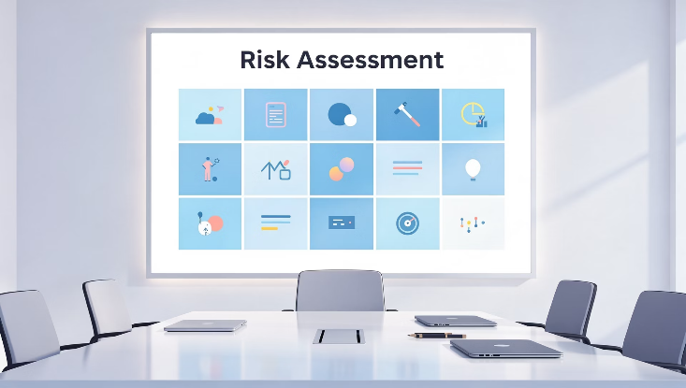
تعريف المخاطر
المخاطر هي احتمال حدوث أحداث أو ظروف غير متوقعة قد تؤثر سلبًا في تحقيق أهداف المؤسسة، وتسبب خسائر بشرية أو مادية أو تنظيمية.
وتتميز المخاطر بأنها:
متباينة في الاحتمالية والتأثير
تتطلب ترتيبًا حسب الأولوية وفق حجم الأثر.
داخلية أو خارجية
تختلف في مصدرها ودرجة التحكم فيها.
في المؤسسة التعليمية قد تشمل المخاطر الأزمات الصحية، وتعطل الأنظمة التقنية، والمشكلات الأمنية، وتعطل العملية التعليمية.

Slide 30

إدارة المخاطر
إدارة المخاطر هي: عملية منهجية لتحديد المخاطر المحتملة وتحليلها وتقييمها، ثم وضع الإجراءات المناسبة للحد من آثارها.
ترتيب الأولويات
تحديد المخاطر
تصنيف المخاطر حسب الأهمية
تحديد مصادر الخطر المحتملة
خطط وقائية
تحليل وتقييم
في المؤسسة التعليمية تسهم هذه العملية في حماية الطلبة والعاملين وتقليل الآثار السلبية للأحداث الطارئة.
وضع إجراءات للحد من المخاطر
تقدير احتمالية وتأثير كل خطر

Slide 31




أمثلة على المخاطر في المؤسسة التعليمية
تواجه المؤسسة التعليمية مجموعة من المخاطر التي قد تؤثر في استقرارها واستمرارية عملها، وقد تكون هذه المخاطر إدارية أو تقنية أو أمنية أو صحية، ومن أمثلتها:
المخاطر الأمنية والتشغيلية
المخاطر الصحية
الحوادث الأمنية وانقطاع المرافق والخدمات الأساسية.
انتشار العدوى والأوبئة داخل البيئة التعليمية.
المخاطر الأكاديمية والإدارية
المخاطر التقنية والمعلوماتية
تعطل الأنظمة، فقدان البيانات، الاختراقات الإلكترونية.
تعطّل الدراسة وغموض المسؤوليات وضعف استمرارية التعلم.

Slide 32
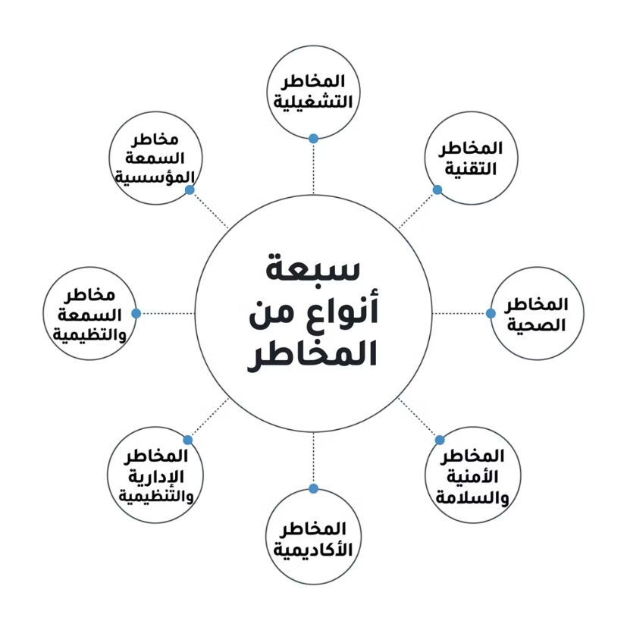
أنواع المخاطر في المؤسسة التعليمية
تتعدد أنواع المخاطر التي تواجه المؤسسة التعليمية، وتتفاوت في درجة تأثيرها واحتمالية حدوثها. ويتطلب التعامل معها منهجًا متكاملًا يشمل جميع جوانب العمل المؤسسي.
كل نوع من هذه المخاطر يستدعي خططًا خاصة للرصد والوقاية والاستجابة السريعة.

Slide 33
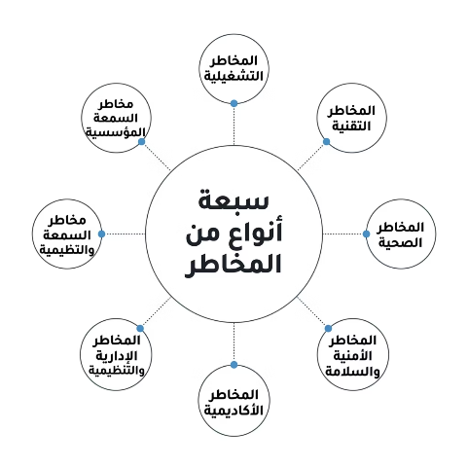
أنواع المخاطر في المؤسسة التعليمية
المخاطر التشغيلية: مثل تعطل المرافق، أو انقطاع الكهرباء، أو تعطل الأنظمة والخدمات الأساسية.
المخاطر التقنية: مثل تعطل منصات التعلم الإلكتروني، أو الاختراقات، أو فقدان البيانات.
المخاطر الصحية: مثل انتشار العدوى أو الأوبئة داخل البيئة التعليمية.
المخاطر الأمنية والسلامة: مثل الحوادث، والحرائق، والعنف، وضعف إجراءات الإخلاء والطوارئ.
المخاطر الأكاديمية: مثل تعطل الدراسة، أو انخفاض جودة التعلم، أو ضعف استمرارية العملية التعليمية.
المخاطر الإدارية والتنظيمية: مثل غموض المسؤوليات، وضعف التنسيق، وتأخر اتخاذ القرار.
مخاطر السمعة المؤسسية: مثل تداول معلومات غير دقيقة عن المؤسسة أو حدوث أزمات إعلامية تؤثر في صورتها.

Slide 34

أهمية إدارة المخاطر
دعم الاستمرارية
ضمان استمرارية العمل والتعلم داخل المؤسسة التعليمية.
تحسين القرار
التخطيط المبني على الأولويات والاستخدام الأمثل للموارد.
حماية السمعة
تحسين صورة المؤسسة وتعزيز الثقة بين مجتمعها وشركائها.
رفع الكفاءة
تقليل الخسائر ورفع كفاءة الاستجابة لمواجهة التغيرات.

Slide 35




خطوات إدارة المخاطر:
تقييم المخاطر
تحديد المخاطر
تحليل احتمال الحدوث وتقدير حجم التأثير.
حصر المخاطر المحتملة التي قد تواجه المؤسسة.
المتابعة والمراجعة
التحكم في المخاطر
تقييم فعالية الإجراءات وتحديث الخطط باستمرار.
اختيار الإجراءات الوقائية والعلاجية المناسبة.
وتسهم هذه الخطوات في تعزيز الجاهزية المؤسسية، وحماية الطلبة والعاملين، وضمان استمرارية العملية التعليمية.

Slide 36


طرق التعامل مع المخاطر
تجنب الخطر
إيقاف النشاط أو الإجراء الذي قد يسبب الخطر كليًا.
تقليل الخطر
اتخاذ تدابير للحد من احتمال وقوعه أو تقليص آثاره.
نقل الخطر
تحويل جزء من تبعات الخطر إلى جهة أخرى مختصة.
قبول الخطر
تحمّل الخطر إذا كان محدود الأثر ويمكن السيطرة عليه.

Slide 37
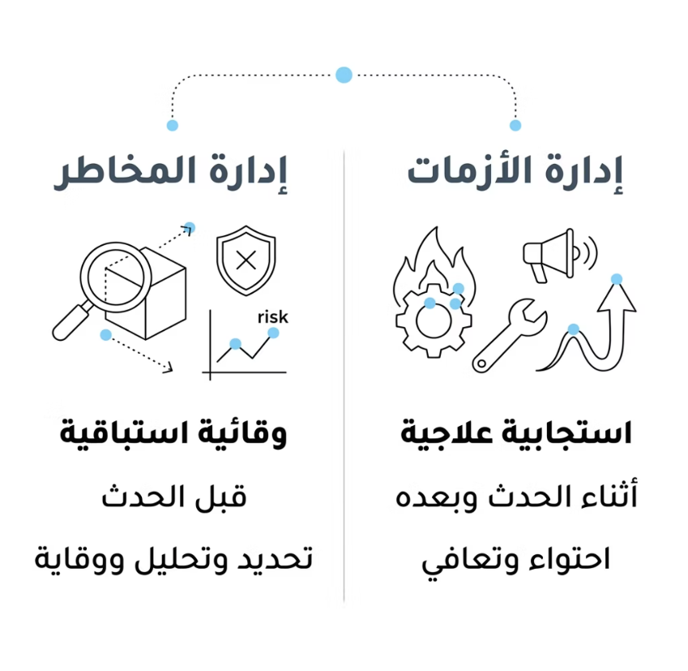
الفرق بين إدارة الأزمات وإدارة المخاطر
إدارة المخاطر :
تعمل قبل وقوع الأزمة بطابع وقائي واستباقي،
إدارة الأزمات:
تتدخل عند وقوع الأزمة للسيطرة عليها واحتواء آثارها.
التكامل بين المجالين يرفع الجاهزية المؤسسية ويضمن استمرارية العملية التعليمية في الظروف الطارئة.

Slide 38
مثال عملي: خطة إدارة المخاطر في المؤسسة التعليمية
المسؤول
المعالجة
الأثر
الخطر
إدارة المدرسة
إعداد بدائل وتوزيع الحصص
تعطل الحصص الدراسية
غياب المعلمين
قسم التقنية
دعم فني وخطة بديلة
توقف التعلم الإلكتروني
تعطل المنصة التعليمية
الإدارة والجهات المختصة
تطبيق الإجراءات الوقائية
تهديد سلامة الطلبة والعاملين
انتشار عدوى صحية
الجدول نموذج مبسّط يوضح كيفية توثيق المخاطر وتحديد المسؤوليات والإجراءات في خطة متكاملة.

Slide 39




خاتمة
يُعدّ التكامل بين إدارة الأزمات و إدارة المخاطر ركيزةً أساسية لضمان استقرار المؤسسة التعليمية واستمرار عطائها. فبينما تعمل إدارة المخاطر على التنبؤ والوقاية، تتدخل إدارة الأزمات عند وقوع الحدث للسيطرة عليه وتقليل أضراره. ويتوقف نجاح المؤسسة على امتلاكها خططًا واضحة، وفرقًا متخصصة، وأنظمة إنذار مبكر، وثقافة مؤسسية راسخة في التعامل الفاعل مع التحديات.
يؤدي التكامل بينهما إلى:
حماية الطلبة والعاملين
الجاهزية المؤسسية
استمرارية التعليم

Slide 40



Thank You

